Slide 1

Un projet
par et pour
la communauté

Slide 2
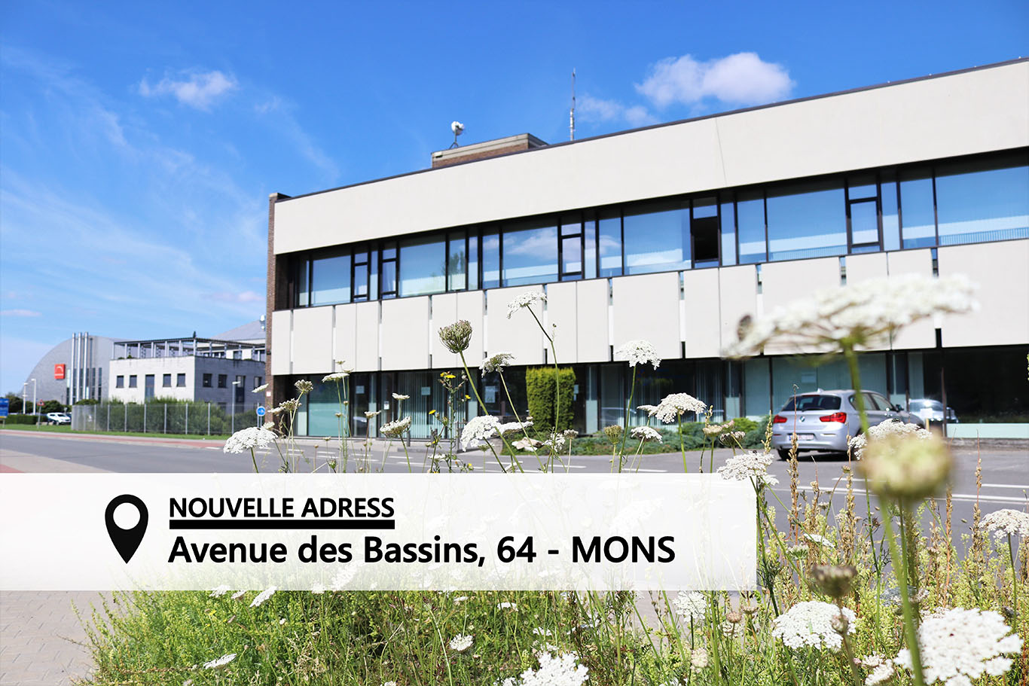


Slide 3
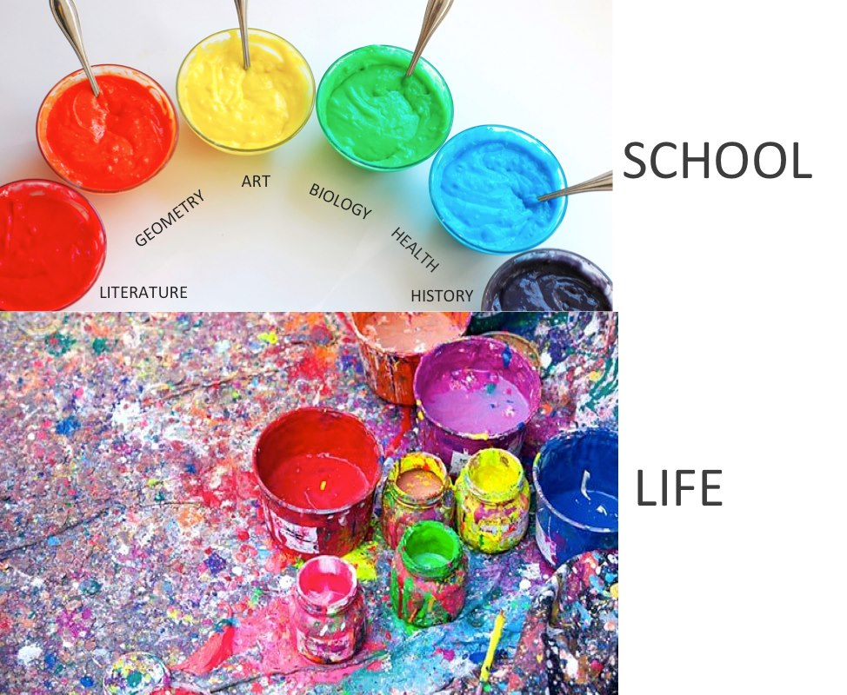
SCHOOL
REAL LIFE
Notes:
Le concept : Un stage pour terminer les études
L’école nous apprend des matières « discrètes », verticales.
Le stage nous force à utiliser toutes nos compétences de manière horizontale.

Slide 4
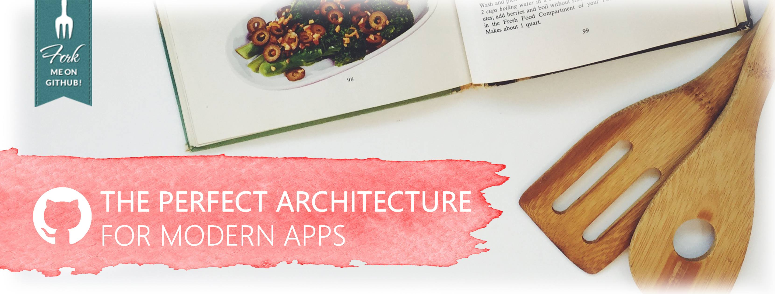
github.com/micbelgique/miccookbook

Slide 5



Un projet
moderne

Slide 6
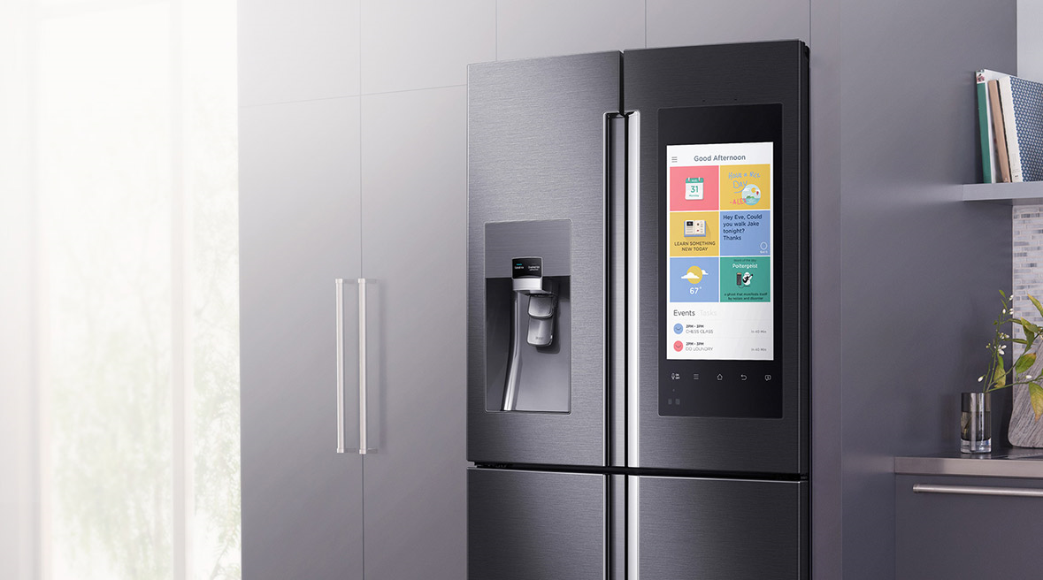
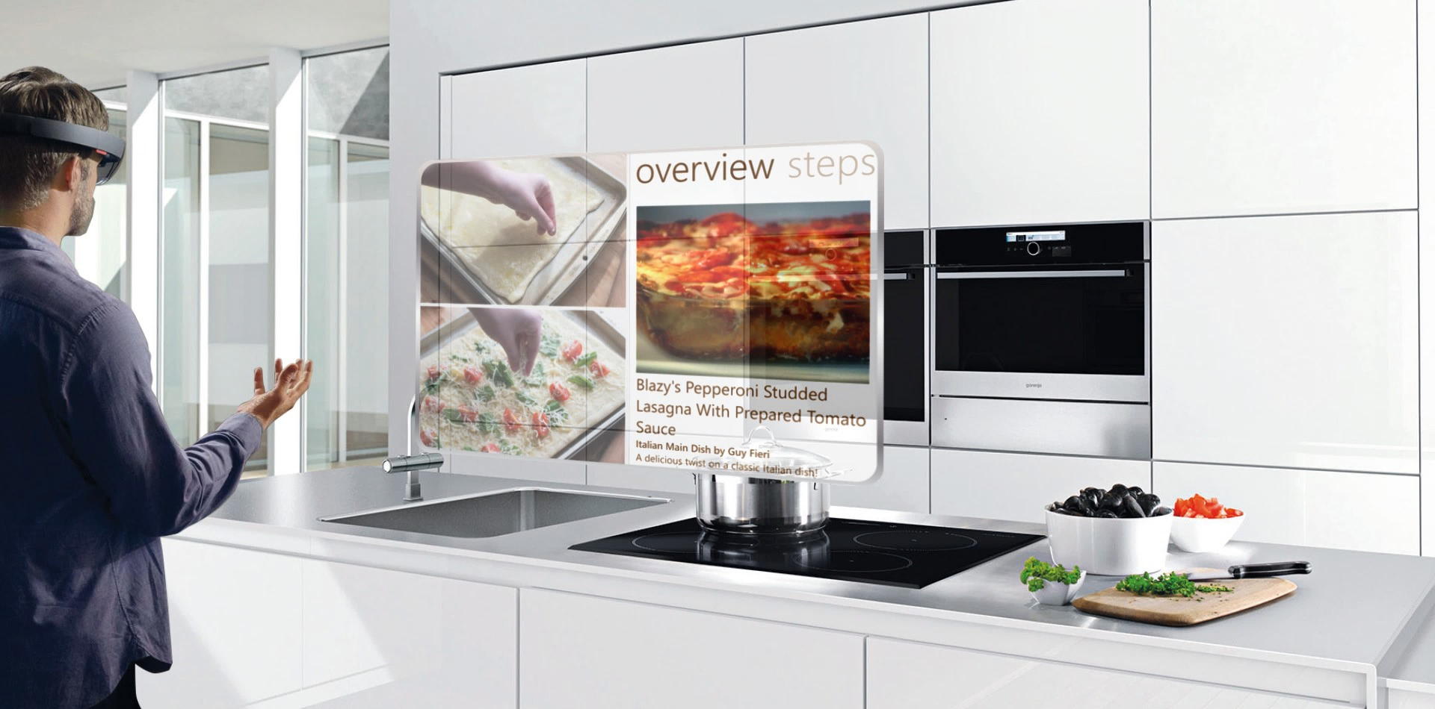

Slide 7
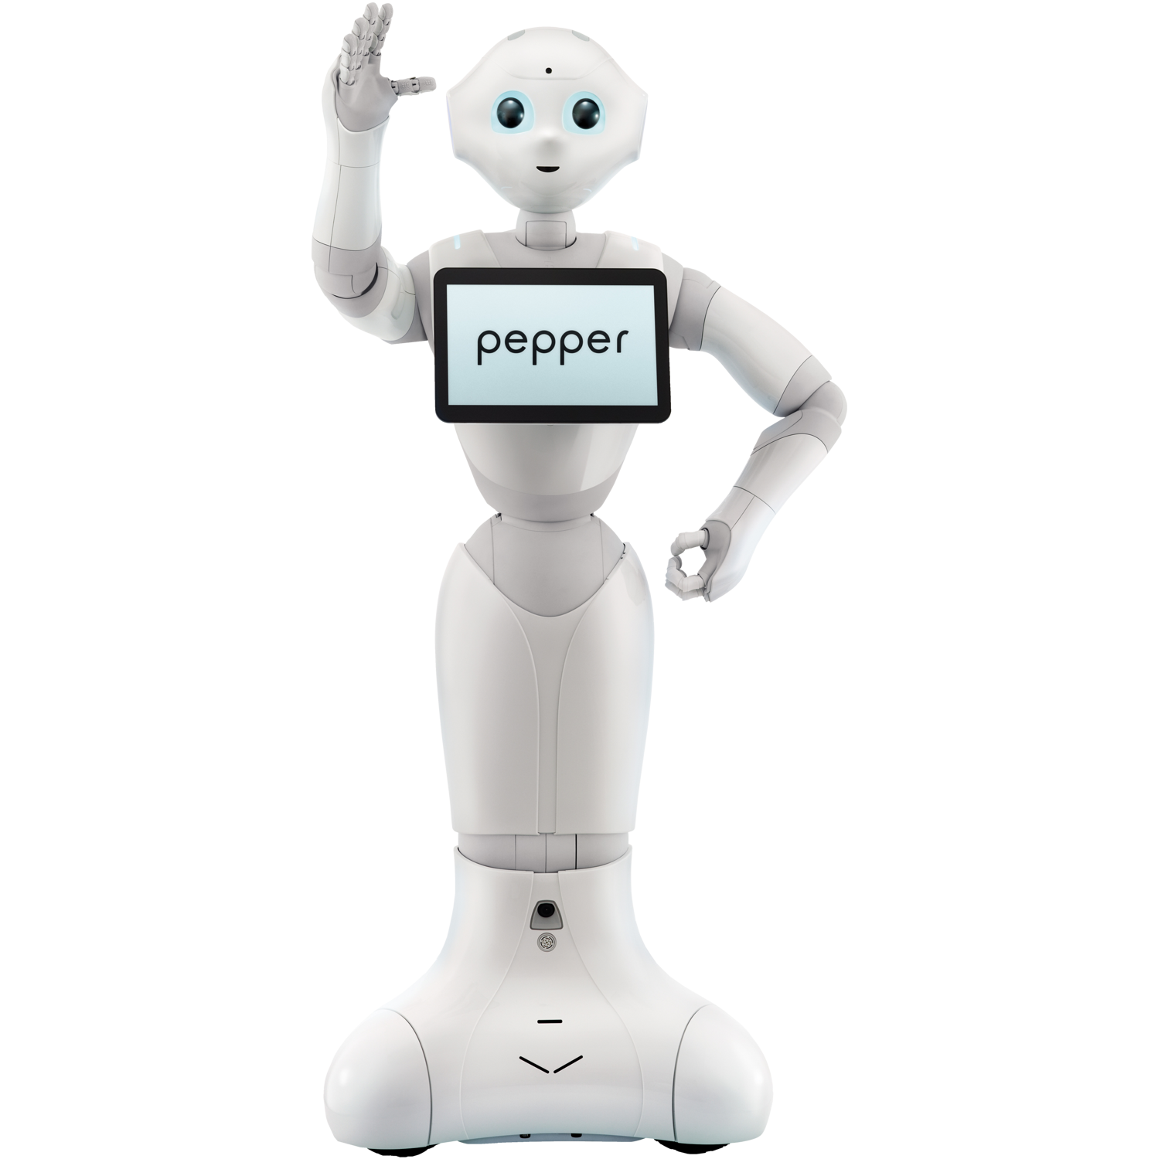

Slide 8



Slide 9

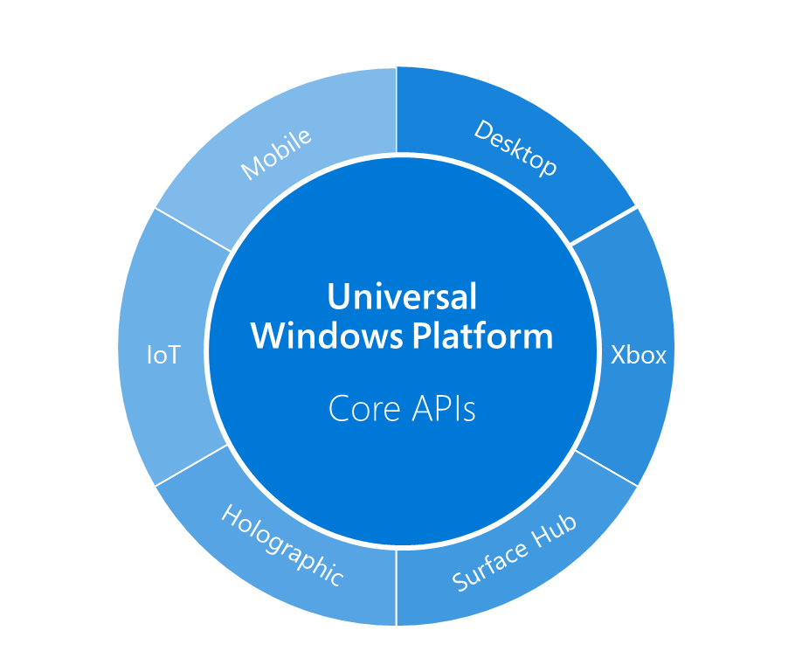
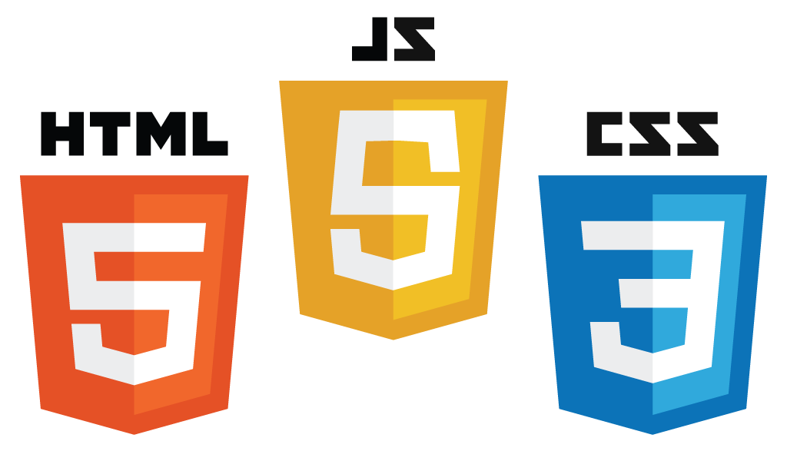
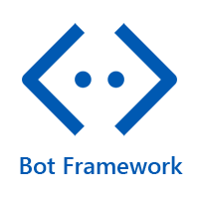




Slide 10


Slide 11
API
SDK
Web App
App mobile
ChatBot
IoT / Mixed Reality

Slide 12
Database
API
Data Access Layer
Business Layer
SDK
Web App
App mobile
ChatBot
IoT / Mixed Reality

Slide 13
Database
WebApp + API
Data Access Layer
Business Layer
UI
SDK
App mobile
ChatBot
IoT / Mixed Reality

Slide 14
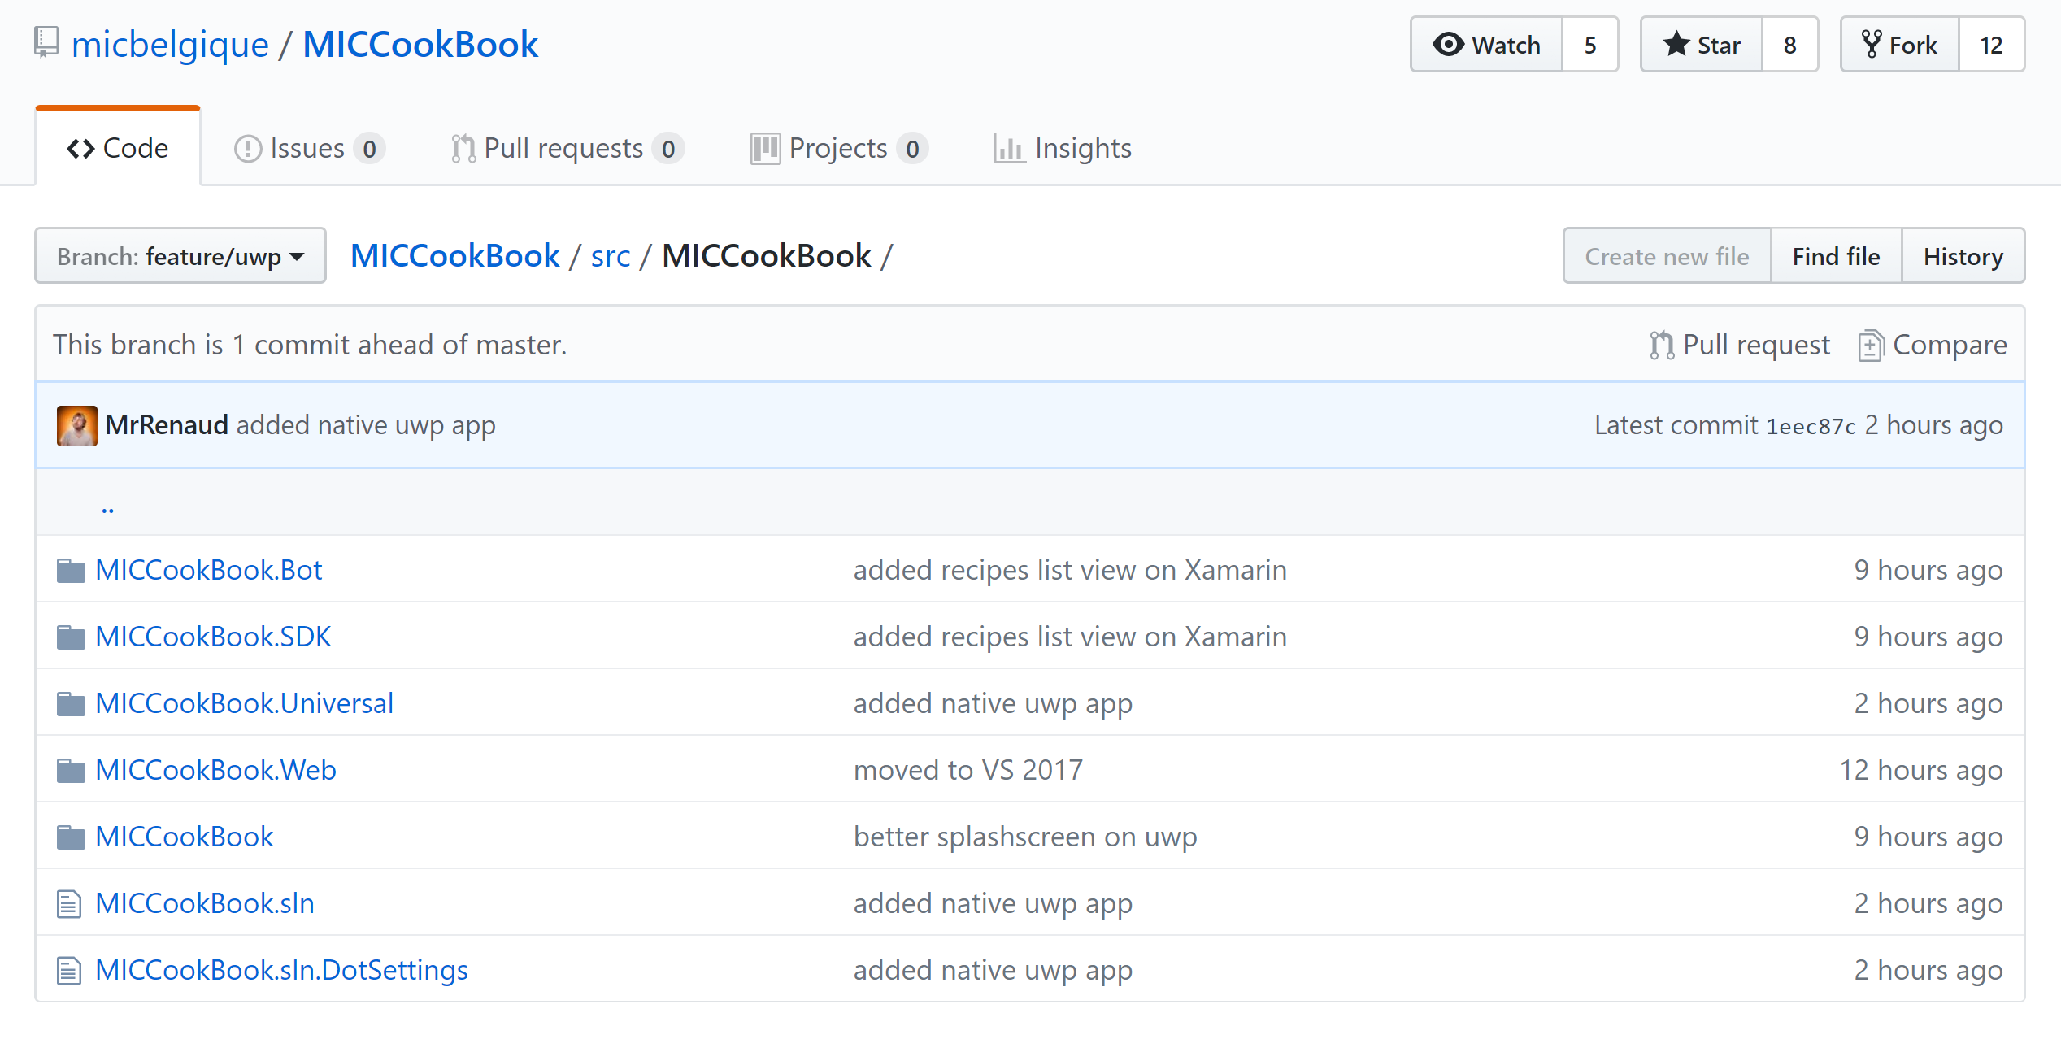

Slide 15
